Slide 1


Slide 2
【哥林多前書四9b】
因為我們成了一臺戲，給世人和天使觀看。

Slide 3

理性的模式表達下，想要用真理來「說服」 BEST
真理本身沒錯，BEST 是屬靈的嬰孩，需要把「真理」 化為「奶水」
透過幸福小組的聚會，把真理「活」出來，具體呈現
讓 BEST 感動，這就是幸福小組的精隨!

Slide 4

1. 要 『刻意』 : 絕佳的氛圍都是刻意的經營
2. 要 『對焦』 : 對焦式的話語才能發人省思
3. 要 『熱情』 : 熱情態度才能打破冰冷關係
4. 要 『深入』 : 深入禱告才能探出屬靈需求
5. 要 『感動』 : 唯有感動才能打破信仰籓籬
刻意、對焦、熱情、深入 >> 感動 ！

Slide 5
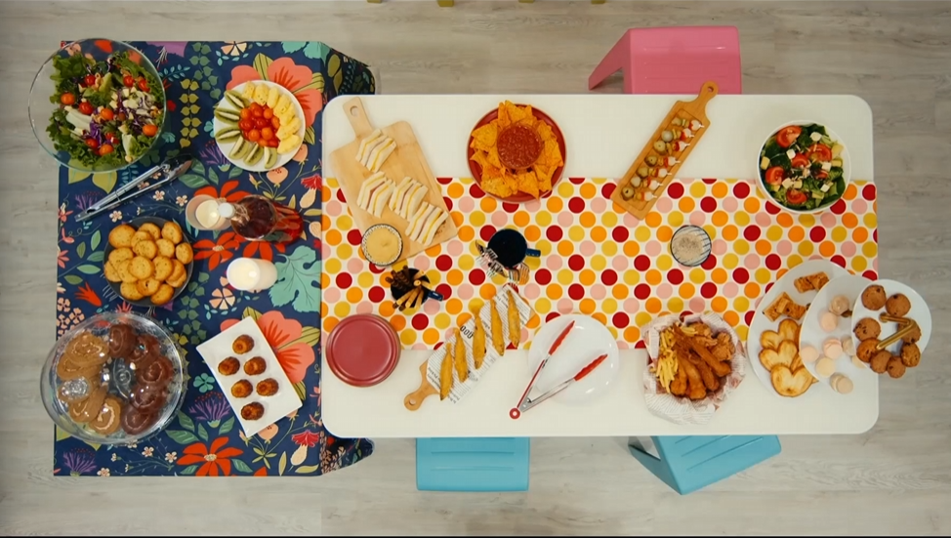


Slide 6

‧在BEST進場前，同工需要做哪些預備工作？
‧BEST進場時，同工以怎樣的態度和方式來迎BEST？
‧同工們用哪些方式除去BEST的陌生感？
‧破冰和詩歌的帶領有何優點值得我學習？

Slide 7

1.在事前的預備中，有哪些環節讓你印象深刻？
2.在同工與BEST 的互動中，你學習到什麼？
3.你認為成功帶領破冰和詩歌的祕訣有哪些?

Slide 8
1.福長要確認每個流程
2.同工們要了解 BEST 狀況(背景)
3.會前禱告至少 30 分鐘。
－基本的要求就是要熱情，甚至要學習及建立擁抱的文化
－不要讓任何一個 BEST 被冷落
－要事先安排與 BEST 談話、陪伴的人。
破冰及詩歌盡量可以結合主題
最重要是要容易上手歡樂引向主題（神）

Slide 9

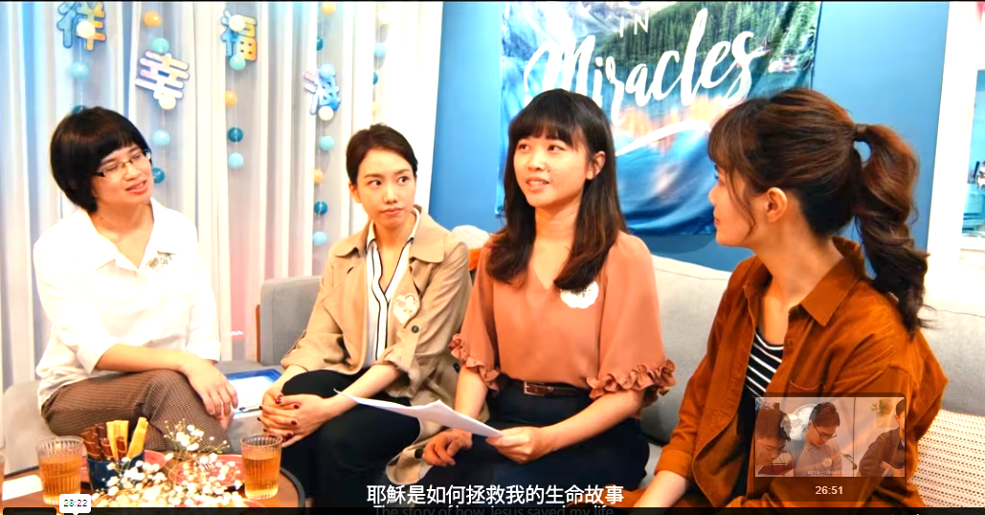

Slide 10
‧在見證和信息的內容中，你覺得有哪些部份會特別引起BEST 的共鳴或讓他們感動？

Slide 11
1.你覺得成功講見證的要訣有哪些？
2.你認為信息分享者用了哪些方式使他的講述真誠感人呢？

Slide 12
● 「見證」是個人真實親身與神相遇的故事，時間 7~10 分鐘。
● 要寫 下逐字稿、為信息搭橋，配合信息主題。
● 當週的見證、福長本身的見證，分享時間 20~25 分鐘。
● 見證的感動，是透過故事帶出感動產生共鳴;
● 信息的感動，則是藉由生命的省思、帶出信仰的盼望與祝福。

Slide 13

引言(10 分鐘)
a. 引發興趣：互動提問、引用前面的見證、破冰，或者講個有趣故事笑話，
感人短片、善用道具，引發大家對主題的興趣。
b.帶入主題：引用與主題相關見證，使用反差或對比的比喻，
論述一個有意義的邏輯概念(使用一般人能理解的經驗與法則)
製造一些能讓 BEST 分享說話的機會。
主題信息(12分鐘)
論證主題信息與經文，融入切和主題的見證，
可用自己的見證來呼應主題，提出解決之道。
把聖經的話語化為屬靈的奶水，讓人聽得懂，產生共鳴，帶入感 動。
回應行動(3 分鐘)
強而有力的結論，分享祝福及 恩典，帶領大家領受祝福(決志禱告)。

Slide 14
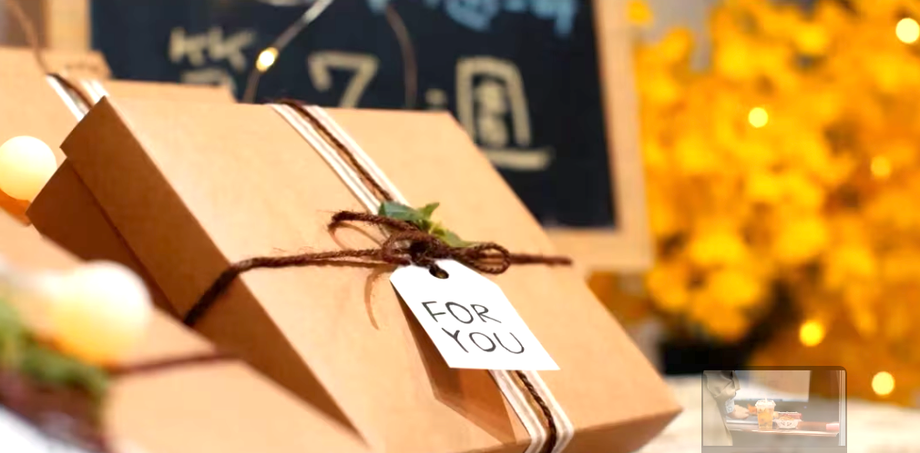


Slide 15
‧同工如何利用交誼時間與BEST建立關係？
‧贈送禮物時，同工如何使BEST充滿感動？
‧禱告時間時，用什麼方式使BEST敞開分享代禱事項？
‧會後鼓勵與檢討時間時，同工做了哪些事呢？

Slide 16
1.在會後的鼓勵與檢討時間，你有什麼學習呢？
2.整體而言，幸福劇場裡福長與同工的配搭，有什麼讓你印象深刻的地方嗎？

Slide 17

千萬不要冷落 best，要設計好聊天話題，產生對話、專心地聆聽，讓他們感受到熱情、被接納。
特別精心時刻，不是隨意發禮物、如果能配合主題更好。
福長在幸福小組過程中是最佳主持人，穿針引線流程並且帶動氛圍。
幸福小組結束後的檢討重點是在鼓勵，進而引導同工下次有更佳的默契。

